Slide 1
Животные лесов умеренной зоны
Работу выполнила ученица
7 класса
Риттер Анастасия.

Slide 2
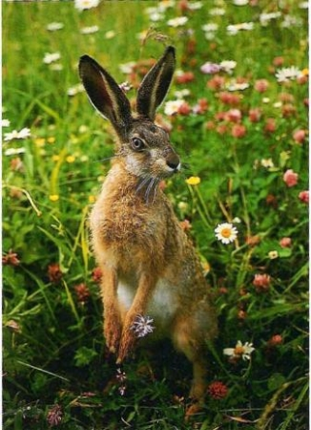
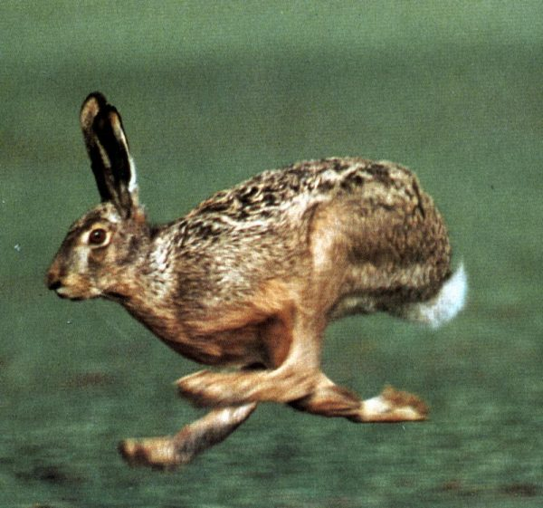
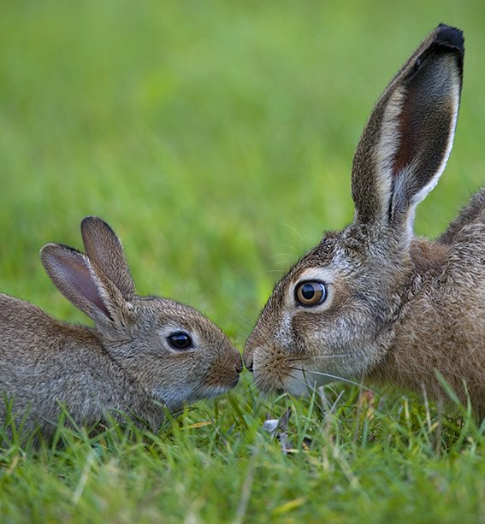
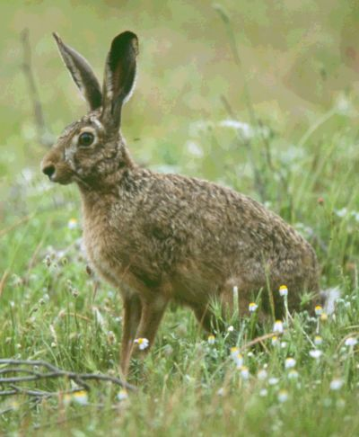
Заяц
Относится к крупным зайцам: длина тела 57—68 см; масса 4—6 кг, редко — до 7 кг.
В летнее время русак питается растениями и молодыми побегами деревьев и кустарников. Чаще всего съедает листья и стебли, но может выкапывать и корни; во второй половине лета поедает семена.

Slide 3
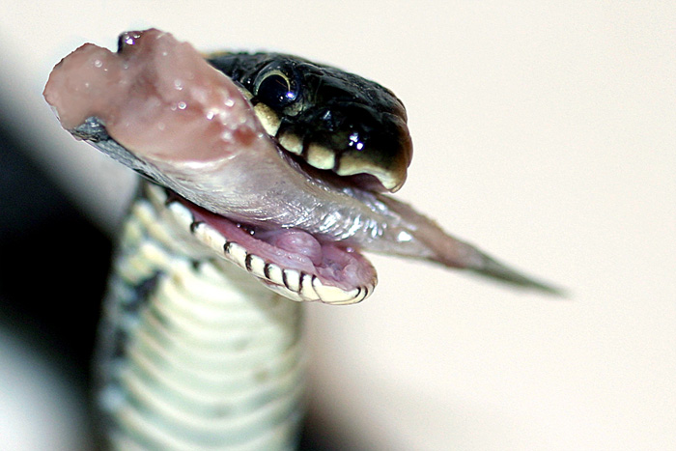
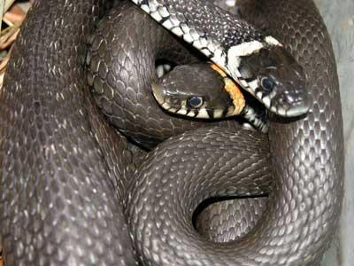
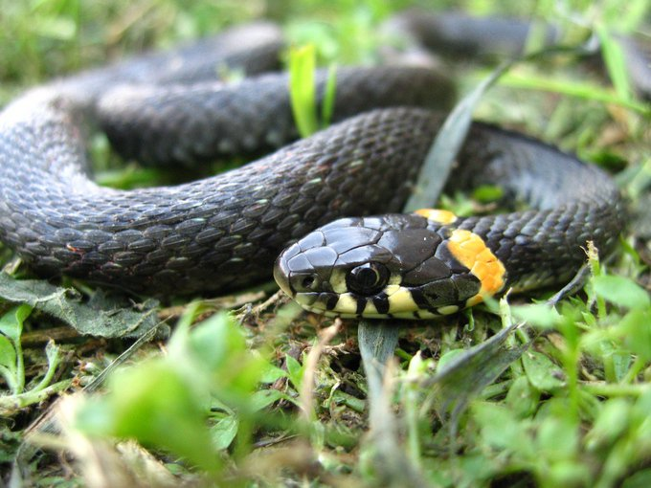
Уж
Настоящие ужи — средних размеров. Характеризуются чешуей с отчётливо выраженными ребрышками.
Зубы на верхнечелюстных костях увеличиваются в размерах по направлению вглубь пасти, последние 1—2 зуба наиболее крупные.
Яйца откладывают в кучи гниющего растительного мусора, навоз, влажный мох, под лежащие на земле предметы, в норы.

Slide 4
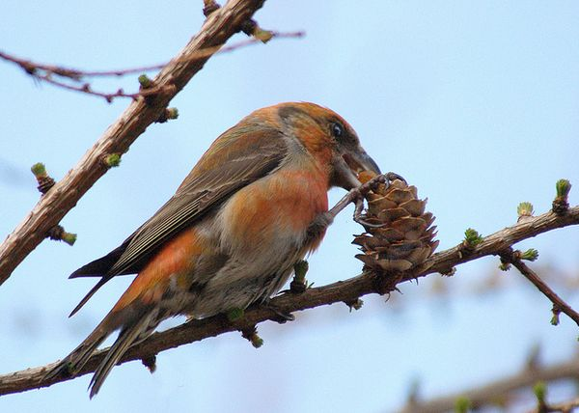
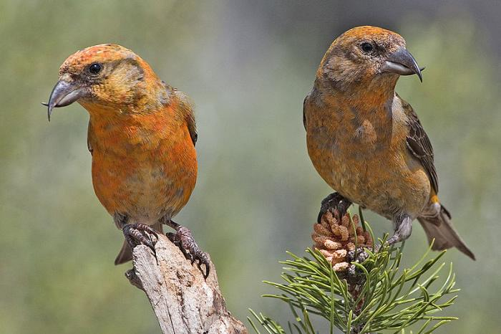
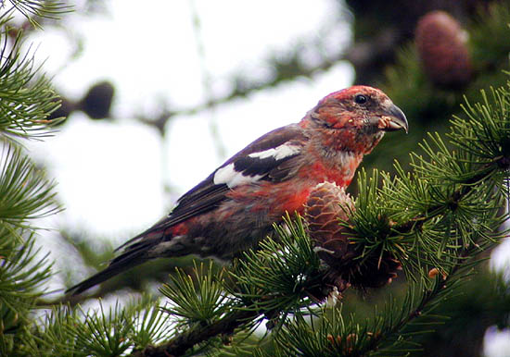
Клёст
Самцы красные или красно-малиновые, нижняя часть брюха серовато-белая. Самки зеленовато-серые с жёлто-зелёными краями перьев. Молодые птицы серые в пестринах, самцы-первогодки оранжево-жёлтые. Крылья и хвост бурые.
В кладке бывает 3—5 голубоватых яиц с бурыми пятнами. Самка насиживает яйца в течение двух недель.

Slide 5
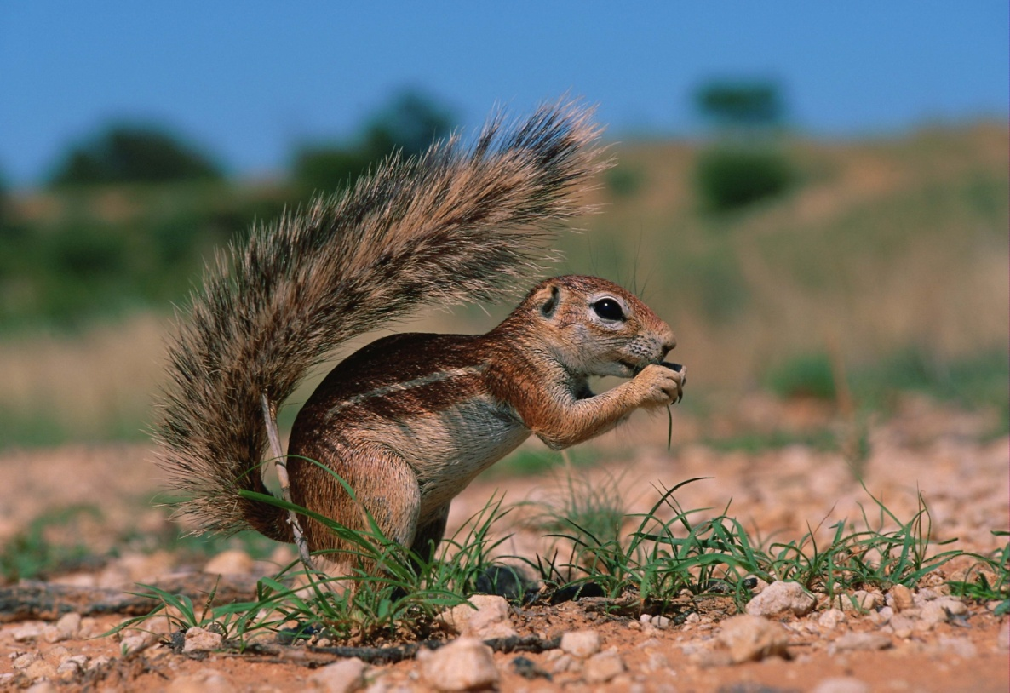
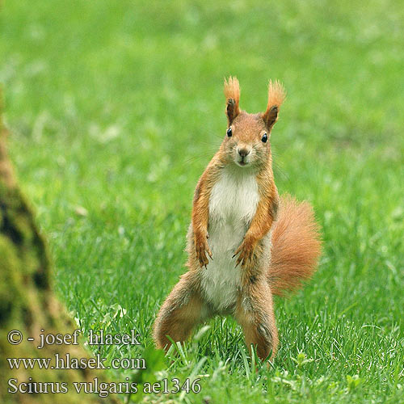
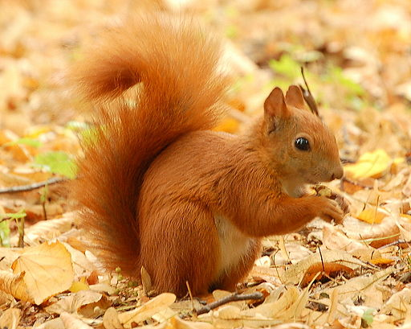
Белка
Рацион белки очень разнообразен и включает более 130 наименований кормов.
Некоторые виды белок орехи закапывают в землю, другие прячут их в дуплах деревьев.
Беременность длится 35—38 дней, в помёте от 3 до 10 детёнышей.
В неволе белки доживают до 10—12 лет, однако в природе белка старше 4 лет уже является старой.

Slide 6
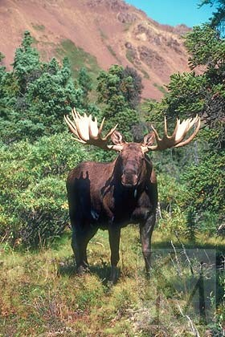
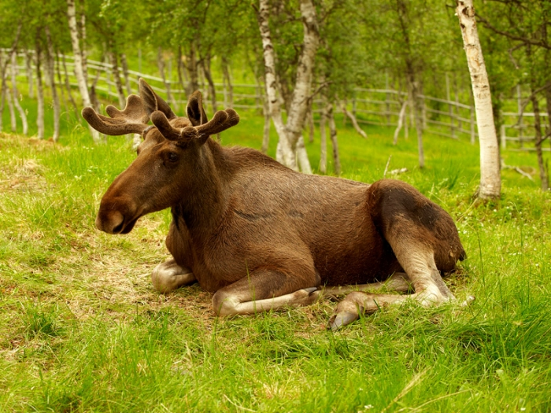
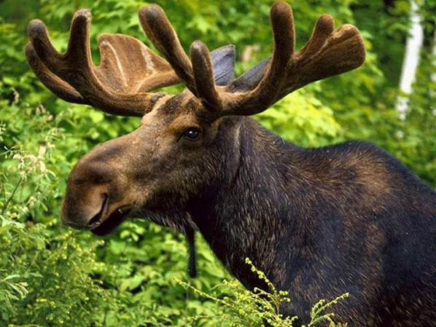
Лось
Длина тела самца до 3 м, высота в холке до 2,3 м, длина хвоста 12—13 см; масса 360—600 кг.
К числу основных зимних кормов лосей относятся ива, сосна осина, рябина, берёза, малина; в оттепели они гложут кору. За сутки взрослый лось съедает: летом около 35 кг корма, а зимой — 12—15 кг; за год — около 7 т.
Беременность у лосихи длится 225—240 дней, отёл растянут с апреля по июнь. Молочное кормление продолжается 3,5—4 месяца.

Slide 7
Спасибо за внимание!

